Slide 1
Zostaw coś następnym pokoleniom, czyli o zrównoważonym rozwoju
WebQuest na zajęcia wychowawcze,
podstawy przedsiębiorczości lub zajęcia pozalekcyjne
Autor: Elżbieta Ciemięga

Slide 2
STRONA GŁÓWNA
WebQuest „Zostaw coś następnym pokoleniom,
czyli o zrównoważonym rozwoju”
na zajęcia wychowawcze,
podstawy przedsiębiorczości
lub zajęcia pozalekcyjne
dla klasy III ponadgimnazjalnej
Czas wykonania: 90 minut pracy w szkole i 2 tygodnie pracy w domu.
Autor: Elżbieta Ciemięga, nauczyciel języka polskiego
w Liceum Ogólnokształcącym im. T. Kościuszki w Lubaczowie
ul. Kościuszki 26, 37 – 600 Lubaczów
email: elakrs@wp.pl
tel.: 664 691 807
Cele ogólne
Przybliżenie problemu zrównoważonego rozwoju i podstawowych pojęć,
związanych z tym tematem.
Zapoznanie z możliwościami i korzyściami, jakie daje zrównoważony rozwój.

Slide 3
Doskonalenie umiejętności tworzenia materiałów interaktywnych i posługiwania się TI.
Cele poznawcze
Uczeń potrafi:
gromadzić, selekcjonować i opracowywać informacje,
świadomie i krytycznie korzystać z zasobów Internetu,
redagować teksty publicystyczne i tworzyć materiały interaktywne i multimedialne,
pracować w grupie i odpowiednio wchodzić w role społeczne.
Cele emocjonalno – motywacyjne
Uczeń:
rozumie znaczenie zrównoważonego rozwoju w życiu obecnego i przyszłych pokoleń,
zna składniki i wskaźniki zrównoważonego rozwoju,
zna wpływ zrównoważonego rozwoju na poszczególne dziedziny życia i gospodarki.

Slide 4
WPROWADZENIE
„… świat jest zbyt bliskim krewnym twoich dzieci”
Jan Polkowski
Słowa poety przypominają nam o tym, że nie żyjemy tylko dla siebie, ale przede wszystkim dla kolejnych pokoleń. Co im zostawimy? Czym się podzielimy? Zależy to od nas już dziś. Co zrobić, by lasy, zdrowy klimat, dobra gospodarka, wykluczenie ubóstwa nie stały się częścią bajek? Odpowiedź jest prosta: trzeba znać zasady zrównoważonego rozwoju i wprowadzać je we wszystkie dziedziny życia.
Jesteście uczniami klasy III. Niedługo wejdziecie w dorosłe, samodzielne życie i będziecie decydować o kształcie swojej egzystencji. Jeśli chcecie żyć świadomie oraz zadbać o to, by Wasze dzieci mogły funkcjonować w przyjaznym im świecie, powinniście włączyć się w kampanię na rzec zrównoważonego rozwoju. I tego będą dotyczyły nasze lekcje. Tworząc swoje prace będziecie mieć okazję poznania składników zrównoważonego rozwoju i spróbujecie przekonać innych do działań w tym kierunku. Zacznijcie od tych prostych kroków. Wybierzcie świadomie temat, grupę, abyście potem, w dorosłym życiu, wybierali świadomie to, co dobre dla Was i przyszłych pokoleń. Zapraszam do pracy

Slide 5
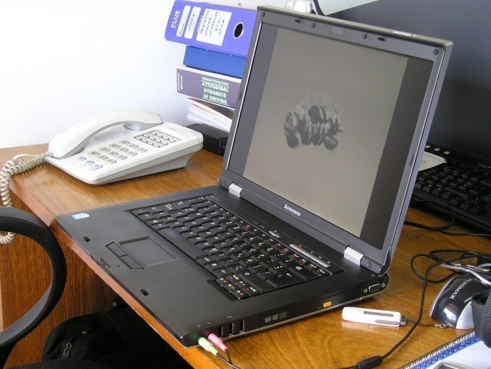
ZADANIE
Waszym zadaniem będzie:
Zapoznać się z proponowanymi przeze mnie materiałami oraz
zgromadzić materiały własne.
2. Wykonać rzetelnie i oryginalnie wyznaczone polecenia.
Stworzyć dokumenty w programach: Prezi, Empressr, Calameo, Blogger, Popplet.
Źródło: www.morgueFile.com

Slide 6
PROCES
ZAPRASZAM DO PRACY:
Zapoznajcie się z materiałami i zdecydujcie, w której grupie chcecie pracować.
2. Wybierzcie pięcioosobowe grupy, w których będziecie pracować. Każda grupa wybierze swojego lidera (powinna to być osoba sprawnie posługująca się TI), który pokieruje Waszą pracą, będzie konsultował postępy działań z nauczycielem i na zakończenie przedstawi efekty Waszej pracy na forum klasy.
3. Na początek przypomnijcie sobie zasady tworzenia materiałów w zaproponowanych programach, zaplanujcie zadania, opracujcie plan pracy i sprawiedliwie podzielcie obowiązki, ponieważ wszyscy odpowiadacie za efekt końcowy.

Slide 7
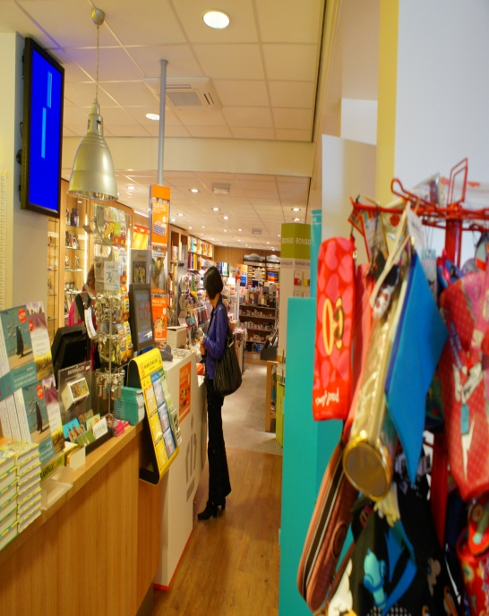
OTO WASZE ZADANIA
GRUPA I
Jesteście przedstawicielami Ministerstwa Gospodarki. Przygotowujecie szkolenie dla uczniów szkół średnich na temat zrównoważonej konsumpcji. Przygotujcie prezentację w programie Prezi na ten temat, która pomoże Wam w przeprowadzeniu szkoleń w różnych szkołach.
http://www.green4v4.eu/pl/content/co-jest-zr%C3%B3wnowa%C5%BCona-konsumpcja
http://www.mg.gov.pl/files/upload/8382/Broszura%20konsumpcja.pdf
http://pl.cleanright.eu/index.php?option=com_content&task=view&id=838&Itemid=444
http://www.academia.edu/1492476/Dekonsumpcja_ekologizacja_i_zrownowazona_konsumpcja_jako_przeciwwaga_dla_konsumpcjonizmu
http://browse.oecdbookshop.org/oecd/pdfs/free/970204PE5.PDF
http://www.radiorodzina.pl/wiadomosci/7976/
http://www.mg.gov.pl/node/10902
http://www.ekonsument.pl/a142_zywnosc_zrownowazona.html
Przydatne linki:

Slide 8
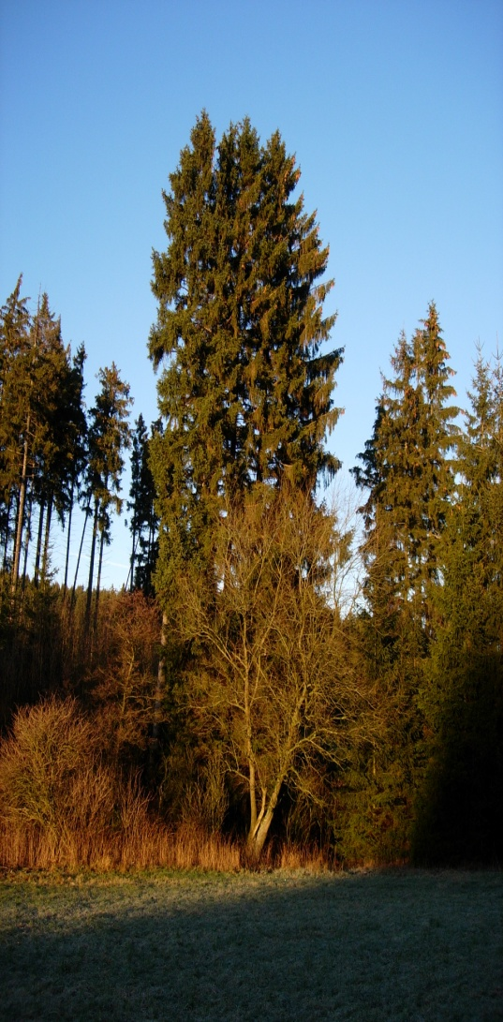
GRUPA II
Jesteście pracownikami starostwa. Otrzymaliście polecenie , aby przygotować materiały i prelekcję na sesję Rady Powiatu, podczas której zaprezentowane zostaną zasady zrównoważonej gospodarki leśnej. Przygotujcie prezentację na ten temat w programie Empressr, która będzie podstawą Waszej prelekcji.
Przydatne linki:
http://ec.europa.eu/europe2020/europe-2020-in-a-nutshell/priorities/sustainable-growth/index_pl.htm
http://www.polskieradio.pl/42/273/Artykul/970604,Warto-stawiac-na-zrownowazony-rozwoj
http://www.bzg.pl/node/545
http://www.americanhardwood.org/pl/dlugotrwalosc/wlasciwa-gospodarka-lesna/czym-jest-zrownowazona-gospodarka-lesna/
http://pracownia.org.pl/dzikie-zycie-numery-archiwalne,2271,article,4844
http://www.dss.iung.pulawy.pl/Documents/ipr/agrisust.html

Slide 9
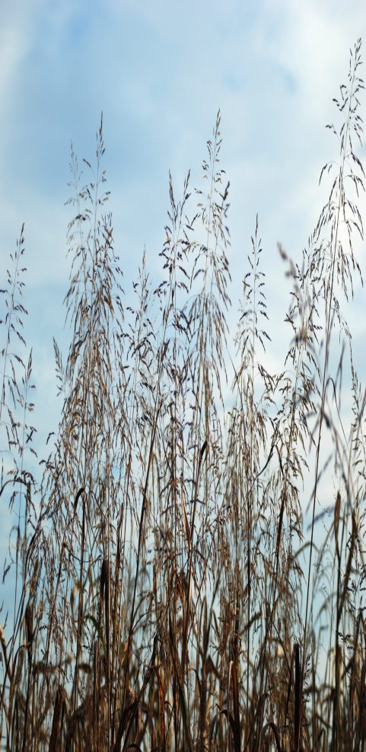
GRUPA III
Jesteście ekologami, którzy postanowili przeprowadzić kampanię informacyjną na temat zrównoważonego rozwoju. Szczególnie zależy Wam na propagowaniu idei ochrony klimatu. Chcąc zwrócić uwagę na ten problem, załóżcie krótki blog tematyczny, do obejrzenia którego zaprosicie szerokie grono odbiorców.
Przydatne linki:
http://www.youtube.com/watch?v=DWI6mCWVF4w
http://www.youtube.com/watch?v=b5f9J59Vc5w
http://www.hansgrohe.pl/1182.htm
http://www.zmianyklimatu.pl/cat,92,Rady-praktyczne-Jak-powstrzyma%C4%87-globalne-ocieplenie.html
http://infrastruktura.um.warszawa.pl/zielony-klimat

Slide 10
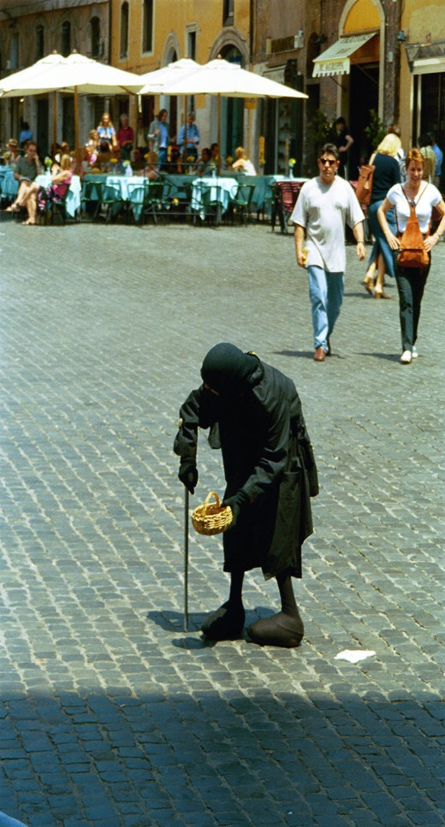
Jesteście obrońcami Praw Człowieka. Włączyliście się w kampanię na rzecz zrównoważonego rozwoju. Najwięcej uwagi poświęcacie walce z ubóstwem. Chcecie dotrzeć z tymi informacjami do jak najszerszego grona odbiorców. Przygotujcie gazetkę interaktywną w programie Calameo, która rozpropaguje interesujące Was zagadnienie.
GRUPA IV
http://europa.eu/legislation_summaries/external_trade/l28015_pl.htm
http://ec.europa.eu/news/external_relations/130717_pl.htm
http://www.atd.org.pl/article715.html
http://www.proekologia.pl/e107_plugins/content/content.php?content.42413
http://europa.eu/rapid/press-release_IP-13-166_pl.htm
http://www.krakow.pte.pl/pliki/Polityka%20spo%C5%82eczna%20kraj%C3%B3w%20UE_Rozdzial_5.pdf
http://www.maitri.pl/gazetka/my_80/html/rozwoj.htm
http://ec.europa.eu/social/main.jsp?catId=961&langId=pl
http://www.polityka.pl/swiat/analizy/1509440,1,walka-z-bieda---jak-pomagac.read
Przydatne linki:

Slide 11
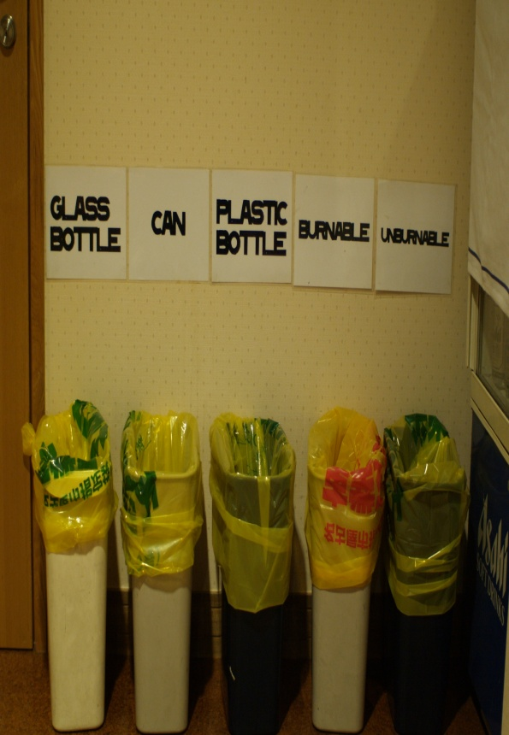
GRUPA V
Jesteście rzecznikami prasowymi wojewody. Wasz zwierzchnik zlecił Wam przygotowanie konferencji prasowej na temat gospodarowania odpadami, w związku z licznymi pytaniami na ten temat ze strony starostów . Jako materiały pokonferencyjne , przygotujcie prezentację na ten temat w programie Popplet.
Przydatne linki:
http://www.youtube.com/watch?v=gr40bgm8VcU
http://www.youtube.com/watch?v=FQngZRLF3Dg
http://ago.helion.pl/full/pdf/vol13-1-4.pdf
http://wydawnictwoumk.pl/czasopisma/index.php/PPOS/article/view/PPOS.2012.020
http://www.pkwl.pl/cms/zalaczone_pliki/Problemy%20gospodarki%20odpadami.pdf
http://www.itep.edu.pl/konferencje/ko20121003/System%20i%20zasady%20gospodarowania%20odpadami.pdf
http://www.izr.pl/kategorie,95.html

Slide 12
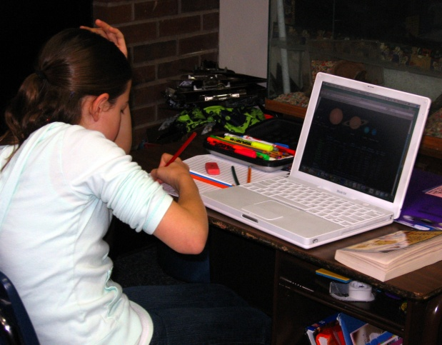
4. Na wykonanie zadania macie 2 lekcje oraz
2 tygodnie pracy w domu. W tym czasie jesteście
zobowiązani do dwukrotnej konsultacji
z nauczycielem. Wersje robocze prac należy
przesyłać do mnie mailem. Będę Was informować
o słabych i mocnych stronach Waszych prac
i o ewentualnych błędach.
5. Po dwóch tygodniach prace zaprezentujecie
w szkole. Wówczas ostatecznie ocenimy je według
podanych kryteriów.
Powodzenia!

Slide 13
KRYTERIA OCENY
Pamiętajcie, że jesteście oceniani jako zespół. Od Waszej współpracy, wspólnego wkładu pracy i zaangażowania zależy ocena końcowa. Wszyscy zadbajcie o estetykę, oryginalność i poprawność językową Waszej prezentacji. Nie zapomnijcie o przestrzeganiu praw autorskich. Zdjęcia i muzykę pobierajcie tylko z tych stron, które na to pozwalają. Każdy z Was pracuje na ostateczną ocenę. Poznajcie kryteria::
WYMAGANIA | PODSTAWOWE 1 | ROZSZERZAJĄCE 2 | DOPEŁNIAJĄCE 3 | WYKRACZAJĄCE 4 | PUNKTY
Zawartość – ilość i jakość wyszukanych informacji i materiałów. | Zgromadzono niewiele informacji i materiałów. Wybrano materiały, które jedynie powierzchownie ilustrują zagadnienie. | Zgromadzono wymagane informacje i materiały, jednak wiele z nich stanowi tylko podstawie źródło wiedzy na zadany temat, a inne są niepełne lub niewystarczające do całościowego ujęcia problemu. | Zgromadzono większość niezbędnych materiałów i informacji, które pozwoliły zbudować logiczną i spójną prezentację, ale niektóre z nich okazały się mało przydatne. | Zgromadzono wszystkie wymagane materiały i informacje, dzięki którym powstała spójna, logiczna, oryginalna, bogata w treści merytoryczne prezentacja. | 1-4

Slide 14
Dobór informacji i materiałów, poprawność językowa merytoryczna techniczna, sposób opracowania, stopień oryginalności wykonania zadania. | Zadanie wykonane pobieżnie. Wykorzystanie niezrozumiałych informacji. Błędy językowe, ortograficzne, źle sformatowane teksty. Brak własnego wkładu pracy; wykorzystanie gotowych szablonów i opracowań. Kopiowanie tekstów. Brak źródeł i nieprzestrzeganie praw autorskich. | Zadanie wykonane poprawnie, jednak z wykorzystaniem tylko niektórych materiałów. W pracy pojawiają się błędy językowe, ortograficzne oraz nieliczne błędy w formatowaniu tekstów. Niewielka oryginalność, mały wkład własny pracy. Wykorzystywanie gotowych opracowań. Brak niektórych źródeł np. przy zdjęciach, filmach itp., częściowe przestrzeganie praw autorskich. | Zadanie dobrze wykonane, z wykorzystaniem odpowiednio dobranych informacji. Materiały opracowane samodzielnie z odwołaniem do samodzielnie zgromadzonej bibliografii. Pojedyncze błędy językowe, brak błędów ortograficznych. Poprawne formatowanie tekstów. Przestrzeganie praw autorskich, podawanie źródeł przy zdjęciach, nagraniach, tekstach. | Zadanie wykonane bardzo dobrze, w oryginalnym ujęciu. Trafnie wykorzystany bogaty materiał rzeczowy z własnymi interpretacjami. Sięgnięcie do samodzielnie zgromadzonej bibliografii i informacji uzyskanych od ekspertów. Praca bezbłędna pod względem językowym i technicznym. Przestrzeganie praw autorskich, podawanie źródeł przy zdjęciach, nagraniach, tekstach.
1-4

Slide 15
Sposób prezentacji pracy. Wrażenia estetyczne, wykorzystanie TI. Sposób prezentacji pracy przez lidera grupy. | Prezentacja mało atrakcyjna, ubogo ilustrowana, estetycznie nie odpowiadająca prezentowanym treściom, nie wykorzystująca różnorodnych możliwości programu, w którym została stworzona. Trudna w odbiorze. Uczeń prezentujący pracę wypowiada się chaotycznie, popełniając błędy językowe, nie umiejąc zaciekawić słuchaczy. Zamiast referowania pracy, czyta fragmenty z komputera. | Prezentacja raczej odtwórcza, wykonana według gotowego szablonu, dostępnego w programie, w którym została stworzona. Estetycznie dostosowana do prezentowanych treści, ale z niewielką ilością ilustracji, oparta na gotowych szablonach, dopracowanych w miarę samodzielnie. Uczeń prezentujący pracę wypowiada się poprawnie, starannie, popełniając tylko sporadycznie błędy językowe. Korzysta z tekstów zawartych w prezentacji, ale stara się referować samodzielnie. | Prezentacja uporządkowana, logiczna, dostosowana estetycznie do prezentowanych treści. Oparta na dostępnych w programie komputerowym szablonie, ale samodzielnie wykorzystanym i zmodyfikowanym. Ilustrowana wieloma fotografiami, nagraniami. Uczeń prezentujący pracę wypowiada się samodzielnie, ciekawie, w niewielkim stopniu korzystając z gotowych tekstów. Nie popełnia znaczących błędów językowych i potrafi zaciekawić słuchaczy. | Prezentacja atrakcyjna, oryginalna, estetyczna, o ciekawej szacie graficznej. Zbudowana na własnym pomyśle, bez odtwarzania szablonów, z wykorzystaniem bogatej galerii zdjęć, nagrań audio i fragmentów filmów. Uczeń prezentujący pracę wypowiada się bezbłędnie, łączy wypowiedź z prezentacją multimedialną. Potrafi zaciekawić słuchaczy i zachęcić ich do zgłębiania zagadnienia np. poprzez otwartą kompozycję swojej wypowiedzi.
1-4

Slide 16
Współpraca w grupie, wywiązanie się z powierzonych zadań. | Nieumiejętność współpracy w grupie – uczniowie pracują pojedynczo i narzucają swoje wizje pozostałym osobom. Niedokładność w wykonywaniu powierzonych zadań; zrzucanie pracy na innych lub tylko na lidera. | Tylko niektórzy członkowie grupy wykonują prace terminowo. Grupa jedynie częściowo potrafi wypracować wspólną wizję prezentacji. Lider usiłuje narzucić innym swoje zdanie. | Grupa współpracuje dość harmonijnie. Lider w równym stopniu korzysta z wszystkich pomysłów, ale wyraźnie preferuje niektóre z nich. Prace wykonywane są terminowo i w miarę dokładnie. | Wzorowa współpraca w grupie. Wszyscy z pełnym zaangażowaniem uczestniczą w wykonaniu zadania. Lider nikogo nie faworyzuje; wszystkie pomysły wykorzystywane są w równym stopniu. Praca każdego członka grupy jest terminowa i dokładna. | 1-4
Przeliczenie punktów na oceny:
16 pkt. – celujący
15 – 13,5 pkt. – bardzo dobry
13 – 11 pkt. – dobry
10 – 8 pkt. – dostateczny
7 – 5 pkt. – dopuszczający
4,5 – 0 pkt. - niedostateczny

Slide 17
ŹRÓDŁA
http://pl.wikipedia.org/wiki/Zr%C3%B3wnowa%C5%BCony_rozw%C3%B3j
http://www.popt.gov.pl/konfszkol/Documents/Zasady_zrownowazonego_rozwoju.pdf
http://ww.org.pl/strona.php?p=1891&c=6213
http://www.unic.un.org.pl/johannesburg/zobowiazania.php
http://mfiles.pl/pl/index.php/Polityka_zr%C3%B3wnowa%C5%BConego_rozwoju
https://repozytorium.amu.edu.pl/jspui/bitstream/10593/739/1/Mi%C4%99dzynarodowe%20i%20europejskie%20koncepcje%20zr%C3%B3wnowa%C5%BConego%20rozwoju.pdf
http://www.mg.gov.pl/Wspieranie+przedsiebiorczosci/Zrownowazony+rozwoj
http://europa.eu/legislation_summaries/environment/sustainable_development/index_pl.htm
http://ec.europa.eu/europe2020/europe-2020-in-a-nutshell/priorities/sustainable-growth/index_pl.htm
http://www.polskieradio.pl/42/273/Artykul/970604,Warto-stawiac-na-zrownowazony-rozwoj
http://www.bzg.pl/node/545
http://www.americanhardwood.org/pl/dlugotrwalosc/wlasciwa-gospodarka-lesna/czym-jest-zrownowazona-gospodarka-lesna/
http://pracownia.org.pl/dzikie-zycie-numery-archiwalne,2271,article,4844
http://www.dss.iung.pulawy.pl/Documents/ipr/agrisust.html
http://www.green4v4.eu/pl/content/co-jest-zr%C3%B3wnowa%C5%BCona-konsumpcja
http://www.mg.gov.pl/files/upload/8382/Broszura%20konsumpcja.pdf
http://pl.cleanright.eu/index.php?option=com_content&task=view&id=838&Itemid=444
http://www.academia.edu/1492476/Dekonsumpcja_ekologizacja_i_zrownowazona_konsumpcja_jako_przeciwwaga_dla_konsumpcjonizmu
http://browse.oecdbookshop.org/oecd/pdfs/free/970204PE5.PDF
http://www.radiorodzina.pl/wiadomosci/7976/
http://www.mg.gov.pl/node/10902
http://www.ekonsument.pl/a142_zywnosc_zrownowazona.html
http://prezi.com/lwbjyy35j-i2/zrownowazona-konsumpcja/

Slide 18
http://www.youtube.com/watch?v=gr40bgm8VcU
http://www.youtube.com/watch?v=FQngZRLF3Dg
http://ago.helion.pl/full/pdf/vol13-1-4.pdf
http://wydawnictwoumk.pl/czasopisma/index.php/PPOS/article/view/PPOS.2012.020
http://www.pkwl.pl/cms/zalaczone_pliki/Problemy%20gospodarki%20odpadami.pdf
http://www.itep.edu.pl/konferencje/ko20121003/System%20i%20zasady%20gospodarowania%20odpadami.pdf
http://www.izr.pl/kategorie,95.html
http://www.youtube.com/watch?v=DWI6mCWVF4w
http://www.youtube.com/watch?v=b5f9J59Vc5w
http://www.hansgrohe.pl/1182.htm
http://www.zmianyklimatu.pl/cat,92,Rady-praktyczne-Jak-powstrzyma%C4%87-globalne-ocieplenie.html
http://infrastruktura.um.warszawa.pl/zielony-klimat
Materiały dostępne w bibliotece:
Agroturystyka jako element rozwoju i promocji regionu / red. nauk. Eugeniusz Gurgul. Częstochowa : Politechnika Częstochowska, 2005.
Bieda i bogactwo we współczesnym świecie : studia z geografii rozwoju / pod red. nauk. Mirosławy Czerny. - Warszawa : Uniwersytet Warszawski, 2012
Bogactwo i nędza narodów : dlaczego jedni są tak bogaci, a inni tak ubodzy / David S. Landes ; przeł. Hanna Jankowska. - Wyd. 4. - Warszawa : "Muza", 2008.

Slide 19
4. Budownictwo ekologiczne : aspekty ekonomiczne / Stanisław Belniak, Michał Głuszak, Małgorzata Zięba, Warszawa : Wydawnictwo Naukowe PWN, 2013.
5. Dyskursy ubóstwa i wykluczenia społecznego : praca zbiorowa / pod red. Elżbiety Tarkowskiej. - Warszawa : Instytut Filozofii i Socjologii PAN, 2013.
6. Ekologiczny dom / Paul Hymers ; [przeł. Anna Urban, Miłosz Urban]. - Poznań : "Publicat", cop. 2009.
7. Edukacja środowiskowa wzmocnieniem zrównoważonego rozwoju / pod red. Danuty Cichy. - Warszawa : Instytut Badań Edukacyjnych ; Wyższa Szkoła Pedagogiczna ZNP, 2005.
8. Gospodarka ekologiczna : na miarę Ziemi / Lester R. Brown ; z jęz. ang. przeł. Eugeniusz Możejko. - Warszawa : "Książka i Wiedza", cop. 2003.
9. Gospodarka odpadami w województwie podkarpackim / [red. Maria Suchy, Katarzyna Styś]. - Rzeszów : Wojewódzki Inspektorat Ochrony Środowiska, 2001.
10. Gospodarowanie odpadami komunalnymi : poradnik dla gmin / red. nauk. Jędrzej Klatka, Michał Kuźniak. - Stan prawny na 31 marca 2012 r. - Warszawa : Wolters Kluwer Polska, 2012.
11. Koniec z nędzą : zadanie dla naszego pokolenia / Jeffrey Sachs ; przedm. Bono ; przekł. [z ang.] Zofia Wiankowska-Ładyga. - Warszawa : Wydawnictwo Naukowe PWN, 2006.
12.Konsument i jego zachowania na rynku europejskim / red. Ewa Kieżel ; [Aleksandra Burgiel et al.]. - Warszawa : Polskie Wydawnictwo Ekonomiczne, 2010.
13. Odpowiedzialność za szkodę w środowisku : dyrektywa 2004/35/WE Parlamentu Europejskiego i Rady : komentarz / Bartosz Rakoczy. - Toruń : "Dom Organizatora", 2010.

Slide 20
14. Ochrona praw człowieka w Radzie Europy i w Unii Europejskiej / Grażyna Michałowska. - Warszawa : Wydawnictwa Akademickie i Profesjonalne, cop. 2007.
Pakiet klimatyczno-energetyczny : analityczna ocena propozycji Komisji Europejskiej / [oprac. red. Elżbieta Nowicka]. - Warszawa : Urząd Komitetu Integracji Europejskiej. Departament Polityki Integracyjnej, 2008.
16. Podstawy gospodarki odpadami / Czesława Rosik-Dulewska. - Wyd. 4 uaktual. - Warszawa : Wydawnictwo Naukowe PWN, 2007.
17. Pogoda i klimat / Hans Hackel ; przekł. z jęz. niem. Maria Skalska. - Warszawa : "Multico", 2009.
18. Przeciw biedzie : programy, pomysły, inicjatywy / red. nauk. Elżbieta Tarkowska. - Warszawa : Oficyna Naukowa, 2002.
19. Wprowadzenie do socjologii / Barbara Szacka. - Wyd. 2 popr. i uzup. - Warszawa : Oficyna Naukowa, 2008.
20. Zmiany klimatu a społeczeństwo / Leszek Karski (red.), Irena Grochowska (red.). - Warszawa : C. H. Beck, 2010.

Slide 21
DLA NAUCZYCIELA
PODCZAS OPRACOWYWANIA WEBQUESTU
KORZYSTAŁAM Z:
KSIĄŻEK:
1. B. Boryczka, Praktyczny przewodnik po Internecie dla bibliotekarzy, W - wa 2003.
2. R. Lorens, Nowe technologie w edukacji, W - wa - Bielsko - Biała 2011.
DARMOWYCH ZDJĘĆ:
http://www.morguefile.com/
PRZYKŁADOWE PRACE W PROPONOWANYCH PRZEZE MNIE PROGRAMACH:
Prezi: http://prezi.com/lwbjyy35j-i2/zrownowazona-konsumpcja/
Empressr: http://www.empressr.com/empressrflx/Empressr_Viewer.aspx?token=TpZiGwB1GPQ=&popup=true
Calameo: http://www.calameo.com/read/0019495496e3be2a85644
Blog: http://ochronaklimatu.blogspot.com/

Slide 22
Dziękuję za uwagę
http://www.ksosoft.com

